Slide 1
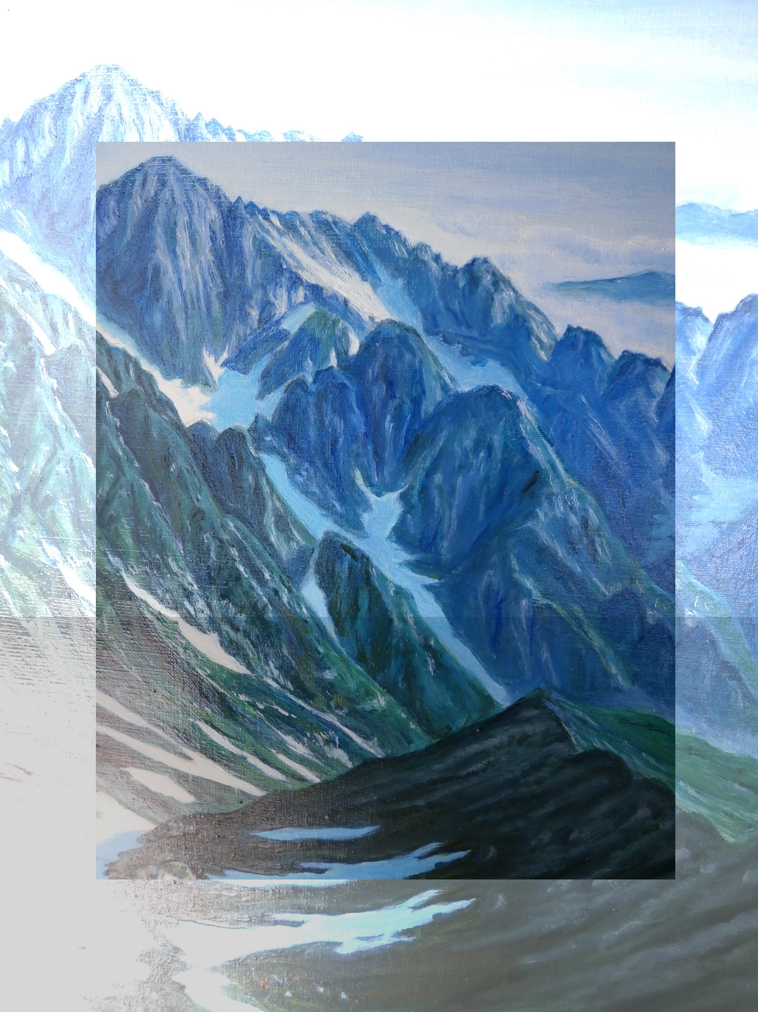
山の絵画展
Seiwa artist club in Osaka
2021年
11月3日～12月26日
山梨県指定文化財
津金学校１階展示室
北杜市三代校舎ふれあいの里
開館時間 ９時～17時 （水曜日休館）
入場料 大人２００円 小中学生１００円
住 所 〒407-0322
山梨県北杜市須玉町下津金2963
TEL 0551-20-7100
e-mail info@tsugane.jp
主催 特定非営利活動法人 文化資源活用協会

